Slide 1
Projeto Inteligência Artificial
David Alcancio
Gabriel Parolis Viti

Slide 2
CASO: IMOBILIÁRIA
Trata-se de uma empresa do ramo imobiliário que tem alto volume de captação de imóveis e ela viu que estava perdendo muito tempo categorizando seus imóveis no sistema da empresa o que a fez optar por inserir um módulo de inteligência artificial que serÍa capaz de realizar as classificações dos imóveis automaticamente, baseado em informações obtidas de uma base de dados e adicionando isso à localização geográfica onde mais se concentram os imóveis separando-os por tipos. Economizando assim um tempo valioso de seus recursos.

Slide 3
Base de Dados
A base de dados que foi usada para a resolução do problema da imobiliária, chama-se imoveis_weka.arff. Esta base de dados foi gerada à partir de um arquivo SQL, que existe no próprio site da imobiliária com mais de 150 imóveis. A base arff gerada, conta com 6 atributos:
Tp_imv (sitio, comercio, chacara, apartamento, terreno, casa);
Dorms (Quantidade de dormitórios no imóvel);
A.c (Tamanho da área construída do imóvel);
A.t (Tamanho da área total do imóvel);
Longitude (Coordenadas da longitude da categoria do imóvel);
Latitude (Coordenadas da latitude da categoria do imóvel).

Slide 4
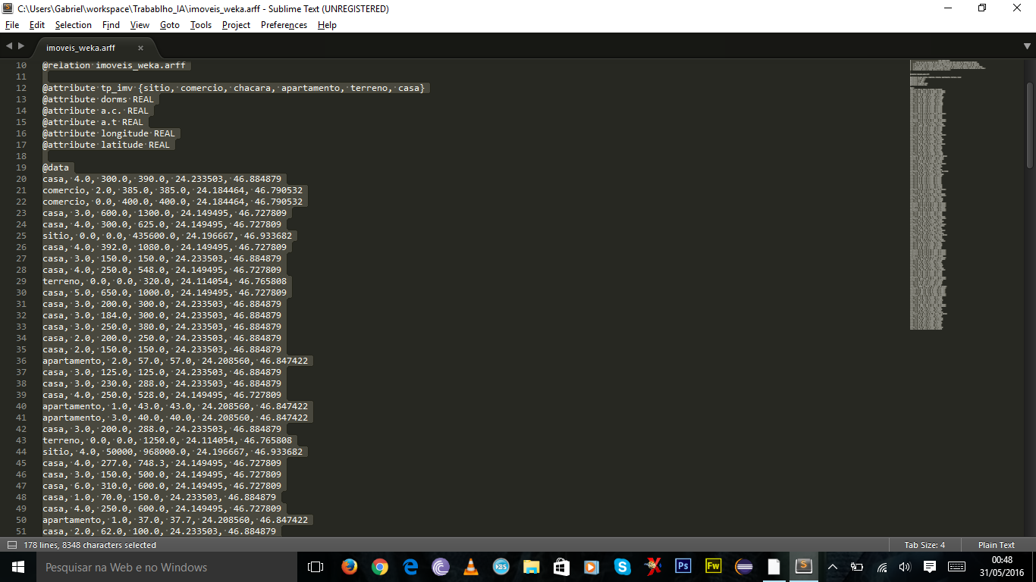

Slide 5
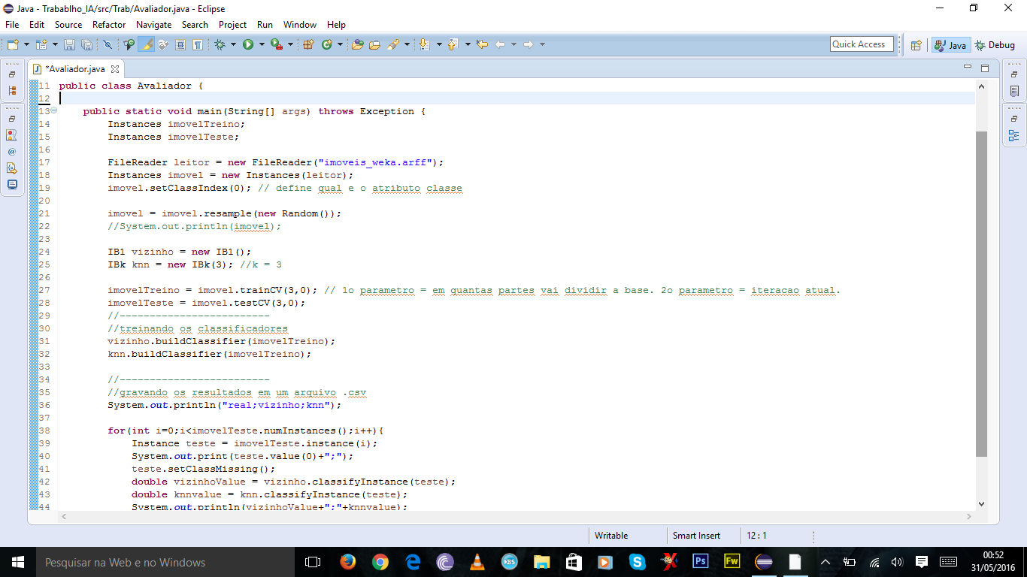

Slide 6
Resultado
Real;Vizinho;Knn 1.0;1.0;1.0 5.0;5.0;5.0 5.0;5.0;5.0 3.0;3.0;3.0 4.0;4.0;4.0 4.0;4.0;4.0 4.0;4.0;4.0 5.0;5.0;5.0 5.0;5.0;5.0 4.0;4.0;4.0
0.0;0.0;5.0 3.0;3.0;3.0 5.0;5.0;5.0 5.0;5.0;5.0 5.0;5.0;5.0 5.0;5.0;5.0 5.0;5.0;5.0 1.0;1.0;2.0 5.0;5.0;5.0 5.0;5.0;5.0 3.0;3.0;3.0
3.0;3.0;3.0 5.0;5.0;5.0 5.0;5.0;5.0 5.0;5.0;5.0 5.0;5.0;5.05.0;5.0;5.05.0;5.0;5.05.0;5.0;5.04.0;4.0;4.04.0;4.0;4.05.0;5.0;5.0
5.0;5.0;5.0 5.0;5.0;5.0 4.0;4.0;4.0 5.0;5.0;5.0 2.0;2.0;2.0 4.0;4.0;4.0 1.0;1.0;1.0 5.0;5.0;5.0 3.0;3.0;3.0 5.0;5.0;5.0 5.0;5.0;5.0
5.0;5.0;5.05.0;5.0;5.05.0;5.0;5.05.0;5.0;5.05.0;5.0;5.05.0;5.0;5.04.0;4.0;4.05.0;5.0;5.03.0;3.0;5.05.0;5.0;5.0

Slide 7
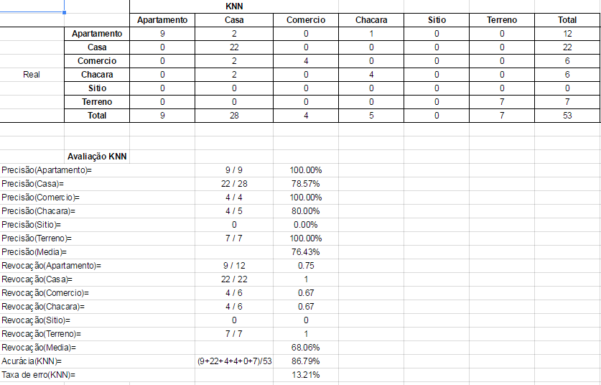
Matriz de Confusão KNN - Antes

Slide 8
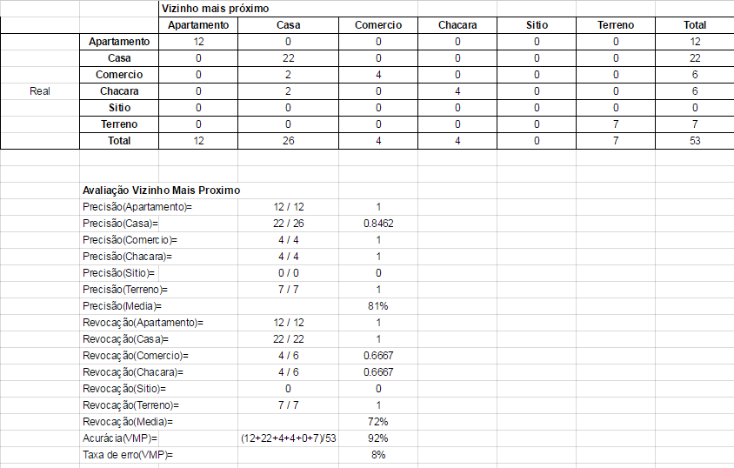
Matriz de Confusão VMP - Antes

Slide 9
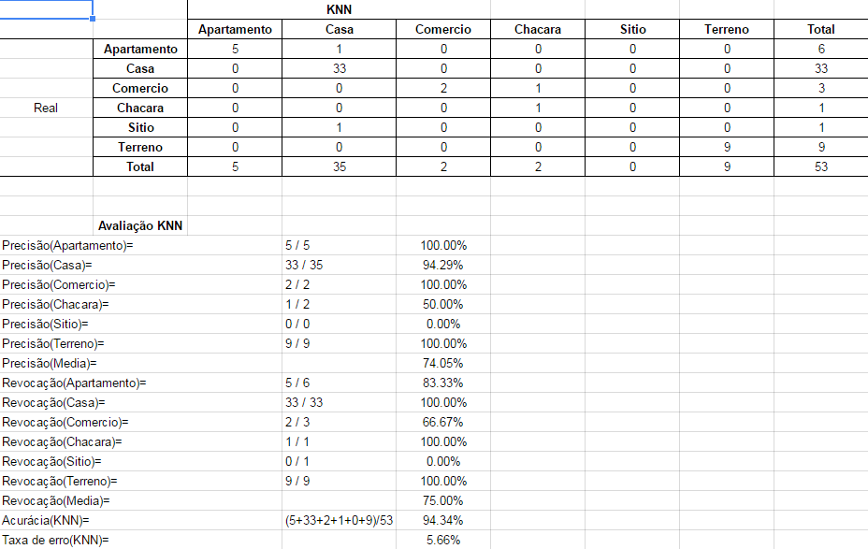
Matriz de confusão - KNN

Slide 10
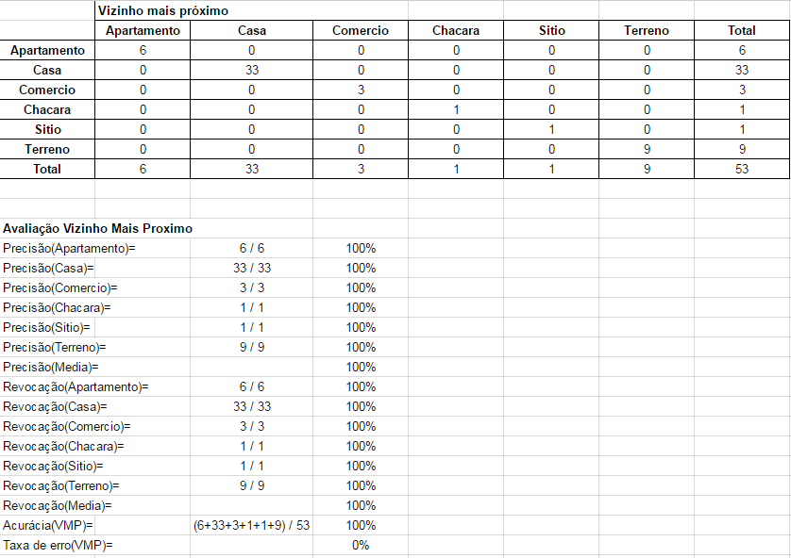
Matriz de confusão - Vizinho mais próximo

Slide 11
Conclusão
Pela comparação efetuada entre esses dois classificadores, na Matriz de Confusão, podemos observar que dos resultados obtidos, para a situação da imobiliária, o algorítmo que melhor vai atender às necessidades do estabelecimento é o Vizinho Mais Próximo, por obter um melhor desempenho, não mostrando nenhum erro na hora da classificação dos imóveis. Já o algorítmo kNN, na comparação dos imóveis, demonstrou alguns erros ao classificá-los, obtendo assim menor desempenho do que o primeiro classificador. A matriz de confusão depois de ter os dados de geolocalização obteve uma melhora muito boa dos resultados, sendo que o segundo algoritmo conseguiu uma taxa de 100% de acertos na classificação dos imóveis.

Slide 12
GitHub
PROJETO DISPONIBILIZADO NO GITHUB ATRAVÉS DO LINK: https://github.com/gabrielparolis/IA_IMOVEIS

Slide 13
Obrigado!

